Slide 1
從宗教看苦難
課程發展處
個人、社會及人文教育組

Slide 2
學習目標
探索苦難對生命的意義
理解人類怎樣超越苦難

Slide 3
環視四周
為能夠重聚感恩
多人默默付出才有今天的重聚
記念那些未能重聚的成員

Slide 4
疫症為人類帶來苦難
歷史上，疫症一直是人類、禽畜、其他動物的威脅
宗教教育回答疫症發生的原因和應對方法與其他科目不一樣
宗教角度的「為什麼」是在科學的認知上再追問「意義」，目的是為受到衝擊的價值尋求理解和出路

Slide 5
正常的規律
完整人生: 出生、入學、擇業、成家、發展、退休、離世
一個學年: 開學、上課、陸運會、測驗、旅行、歌唱比賽、大考、暑假
一天行程: 早餐、上課、小息、上課、午飯、上課、放學、課後活動、回家、做家課

Slide 6
規律被打亂了
人生: 有些人的生命被戛然縮短了→難以接受
學年: 不少項目取消了→不似預期
每天: 留在家中，上網上課程，主要透過網絡與他人接觸→先甜後苦
其他被打亂了的包括:超市貨架、藥房門市、外遊計劃、預期收入……→ 問為什麼
探究原因是希望不再重蹈覆轍

Slide 7
宗教是人類最早的學科
宗教集結了前人的探究歷程，也總結了一些處世智慧
以下將介紹幾個宗教對疫症或苦難的主要看法

Slide 8

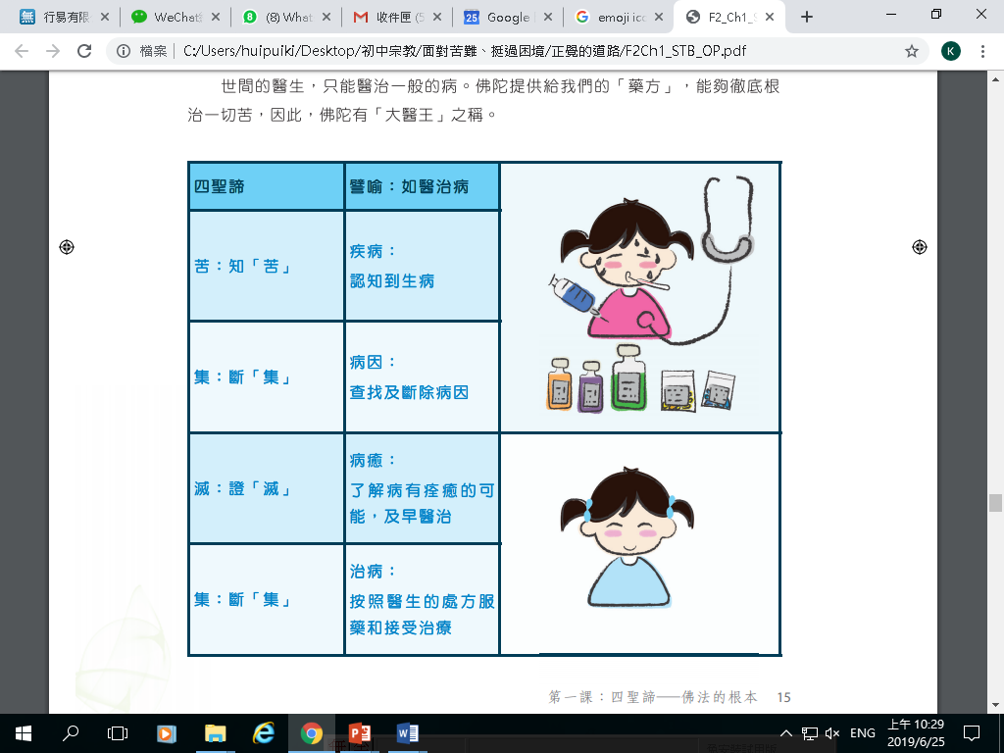

佛教認為四聖諦可以解釋福禍
四聖諦 | 苦 (苦果) | 集 (苦因) | 滅 (樂果) | 道 (樂因)
治病 譬喻 | 生病 (傷風感冒) | 病因 (沒有穿足夠的禦寒衣物) | 病癒 (病好、身體回復健康) | 治病 (按照醫生的處方服藥、多喝水、多休息)

Slide 9
無辜的人受苦，怎解釋?
佛教有輪迴的概念，所以它的因緣果報概念可以用前世的所作所為來解釋暫時無法解釋的果
小結:佛教用因果來理解苦難，所以提倡藉著善行(例如照顧病人)來減少苦難。

Slide 10
佛教對疫症的看法
《藥師經》經文 | 意譯
災難起時。所謂人眾疾疫難…… 爾時應於一切有情，起慈悲心…… 由此善根，及彼如來，本願力故…… 一切惡相，皆即隱沒。 | 人間所有的瘟疫流行、傳染病，得到這種病，很快就死了，這叫疾疫難….. 要怎麼樣呢？就應該對一切眾生有善心，發大慈悲心…… 按善良的根苗，切實行善事…… 所有不吉祥的相貌，怪異的情形，都會消失。

Slide 11
佛教對疫症的看法
對一切眾生發大慈悲意味著不殺生，自然減少飼養和接觸大量的禽畜和野生動物，有助減少瘟疫。
疫症的蘊釀需時，往往是以月以年計，故要持續做到底，不能三分鐘熱度。另外做到底亦是指要有相當比例的人持之以恆，果效才大。

Slide 12
希伯來聖經看苦難
約伯:行為良好、名成利就
遭遇:一夜間失去所有，滿身毒瘡
研判: 上帝按約伯的行為報應他（34︰11）
矛盾: 約伯思想和行為潔淨(31︰1,7,9）
解釋: 是一個考驗，是一個奧秘

Slide 13
基督宗教福音書看苦難
約 翰 福 音 9:1-3
耶 穌 過 去 的 時 候 ， 看 見 一 個 人 生 來 是 瞎 眼 的 。
門 徒 問 耶 穌 說 ： 拉 比 ， 這 人 生 來 是 瞎 眼 的 ， 是 誰 犯 了 罪 ？ 是 這 人 呢 ？ 是 他 父 母 呢 ？
耶 穌 回 答 說 ： 也 不 是 這 人 犯 了 罪 ， 也 不 是 他 父 母 犯 了 罪 ， 是 要 在 他 身 上 顯 出 神 的 作 為 來 。

Slide 14
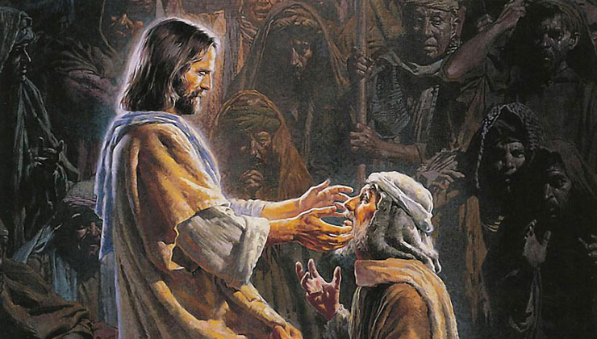
約翰福音9:11 有一個人，名叫耶穌，他和泥抹我的眼睛，對我說：你往西羅亞池子去洗。我去一洗，就看見了。

Slide 15
基督宗教福音書看苦難
耶穌將焦點放在怎樣應對苦難
以上主的能力，將不幸轉為彰顯上主榮耀的見證
再以此榮耀給予原本的不幸一個正面的價值
所以焦點是人應對苦難的態度
醫護人員無私的付出彰顯了上主的榮耀

Slide 16
道家對苦難的看法
福禍相依，泰然處之
福與禍是一對相輔相成兄弟，福可能會變成禍，禍也可能變成福。也就是說，「福」和「禍」是相通的。要相信，不會一直倒霉下去，也不會永遠走好運。
疫症(禍)→增加對未知世界的了解，促進科研踏前一小步(福)

Slide 17
儒家對苦難的看法
「大宰問於子貢曰：「夫子聖者與？何其多能也？」子貢曰：「固天縱之將聖，又多能也。」子聞之，曰：『大宰知我乎！吾少也賤，故多能鄙事。……』」〈論語‧子罕〉。
子貢將孔子的多才多藝歸於天要讓孔子為聖人，但孔子反駁子貢，他將自己的博學歸於年少貧窮苦難中努力學習的成果。

Slide 18
規律被打破
令人震驚、不安
但同樣是機會讓人反思在人生中、學期內甚至每一天甚麼才是值得追求的東西
  金錢VS健康
  考試VS生命
  工作VS家人
要學習處之泰然(至少不要恐慌)，對天對人都要心存感恩

Slide 19
苦難疫症會過去
但這只是暫時的，人類仍然要反思自己的生活方式
科研的努力非常重要
正面的價值觀念/宗教信念，特別是敬天愛人、珍視生命健康、常懷關愛感恩直接影響我們應對危機的能力

Slide 20
完

